Slide 1
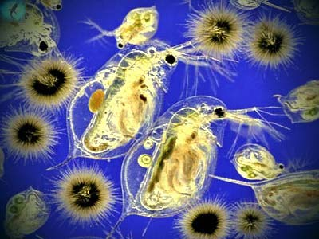
ДАФНІЯ (Daphnia magna straus)-
ЯК ТЕСТ – ОБ’ЄКТ ЯКОСТІ ВОДИ
Роботу виконала:
Мелай Ненсі Миролюбівна,
учениця 8 класу
Великокопанської ЗОШ І-ІІІ ст. Виноградівського району
Закарпатської області
Науковий керівник:
Бордаш Лідія Михайлівна,
вчитель біології та хімії,
керівник гуртка МАН

Slide 2
Структура роботи:
ВСТУП, ТРИ РОЗДІЛИ ТА ВИСНОВКИ
І розділ - особливості регіону дослідження, принцип біотесту .
ІІ розділ - матеріал та методика біотестування.
ІІІ розділ - результати досліджень.

Slide 3
Мета і завдання дослідження
Мета дослідження: пошук можливих напрямів дослідної роботи, які відповідають сучасним потребам населення в якісній питній воді; аналіз біологічного та хімічного складу водних ресурсів Виноградівського району, зокрема води із джерел села Велика Копаня та
м. Виноградів.
Завдання :
• дослідити якість питної води із джерел села Велика Копаня та м. Виноградів методом біотестування з використанням тест- об’єкту дафнії (Daphnia magna straus);
• встановити якість природніх водойм р. Тиса та р.Гашпарка методом біотестування з використанням тест- об’єкту дафнії (Daphnia magna straus);
• запропонувати можливі шляхи розв’язання екологічної проблеми у конкретному регіоні.

Slide 4
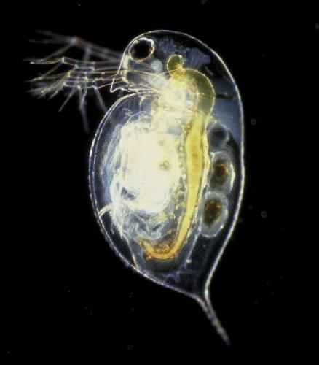
Об’єкт дослідження:
біологічний та хімічний склад
питної води,
дафнія (Daphnia magna straus).
Предмет дослідження: проби питної води із джерел села Велика Копаня та м. Виноградів, природні води річок Тиси та Гасшпарки.
Наукова новизна отриманих результатів.
Уперше застосовано метод біоіндикації на дафнії (Daphnia magna straus.) для визначення токсичності природних та питних вод м.Виноградів та с. Велика Копаня.

Slide 5
Принцип біотесту
Біотестування являє собою методичний прийом, заснований на оцінці дії фактора середовища, в тому числі токсичного, на організм, його окрему функцію або систему організму. Живі організми здатні реагувати на менші концентрації токсинів, ніж який-небудь датчик.
Використання даних методів має свої переваги, а саме: відносна простота, висока чутливість і головне, можливість отримати інформацію, яку не можуть дати традиційні методи хімічного аналізу, роблять біотестування незамінним елементом контролю і запобігання забруднення водойм .

Slide 6
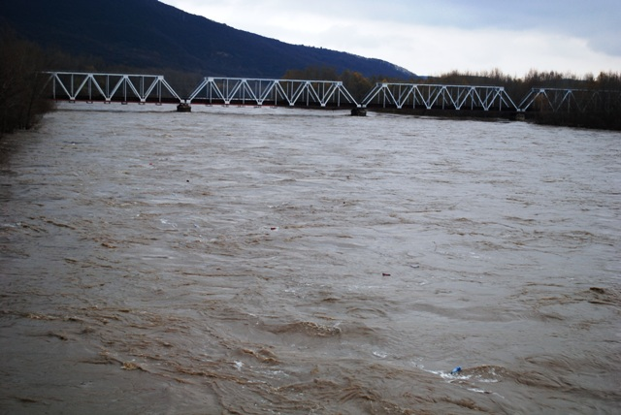
Характеристика якості питної води
Місто Виноградів розташоване на
правому березі Тиси. Історично
склалося, що питну воду беруть із
артезіанських свердловин, які
розташовані на території самого
міста.
У останні роки у місті все більше зростає дефіцит питної води та погіршилась її якість.
Однією з причин дефіциту питної води є вкрай зношена водна мережа міста. Ще однією особливістю водопостачальної мережі Виноградів є те, що у різних районах міста вода неоднакова. Так як місту не вистачає достатнього об‘єму води з свердловин - різницю компенсують з самої річки.

Slide 7
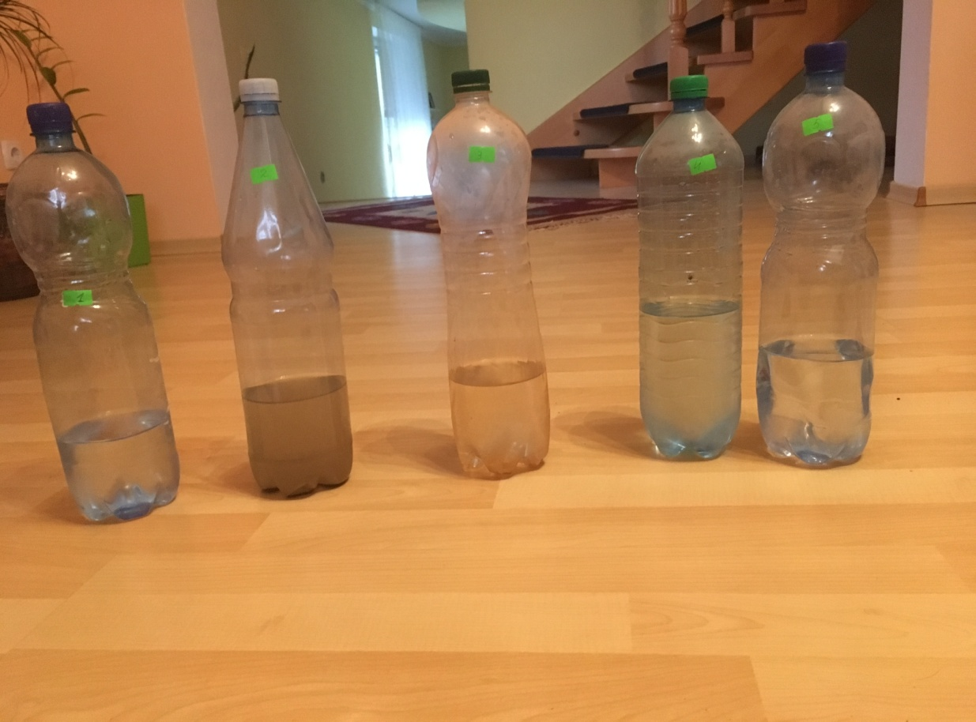
МАТЕРІАЛ ТА МЕТОДИКА
Дослідження стану токсичності питної води та природних вод у м. Виноградів та с. Велика Копаня проводили методом біотестування з використанням тест-об’єктів дафнії (Daphnia magna straus.) Зразки питної води та природних водойм:
№1 –контроль;
№2-р.Тиса;
№3-р.Гасшпарка;
№4-питна вода з водопроводу м.Виноградів;
№5 питна вода з водопроводу с.Велика Копаня .

Slide 8
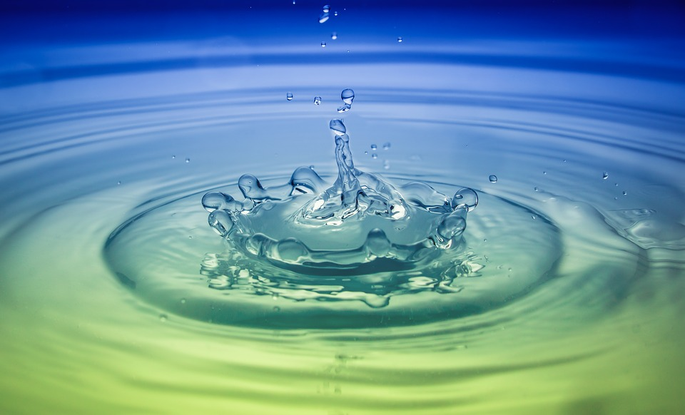
Для кожного місця відбору проб питної води та природніх водойм, тобто досліджуваної ділянки, за наведеною формулою розраховували індекс токсичності:
Iт = 100 (І₀ – I) / І₀, де: Іт – індекс токсичності; І₀ – кількість живих дафній на контролі (; І – кількість живих дафній у досліді. До уваги брали такі рівні токсичності питної води :
• Іт < 20 – допустимий рівень токсичності;
• Іт = 21–50 – токсична;
• Іт >51 – сильно токсична.

Slide 9
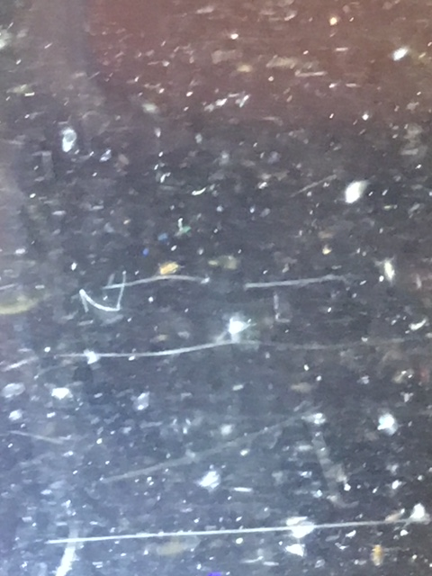
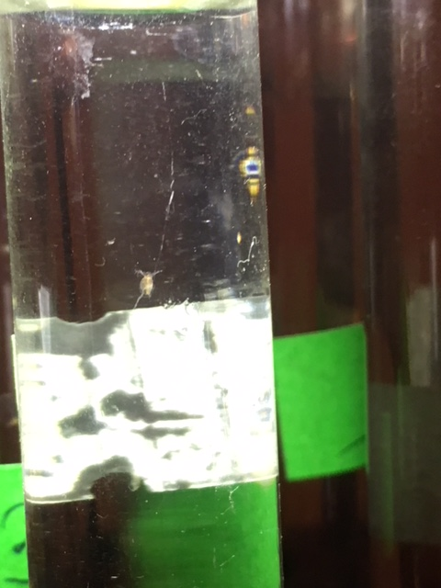
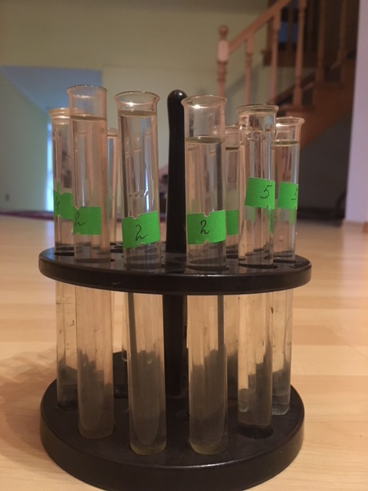
Оцінювання питної води за санітарно - токсикологічними показниками здійснювали у триразовій повторності. У кожну ємність з водою поміщали 11 дафній з подальшою фіксацією кількості живих особин через 24, 36, 48, 72 та 96 год. При мінімальних затратах роботи цей метод дає результати вже після 2 – 3 днів.

Slide 10
Результати біотестування питної води м. Виноградів та с. Велика Копаня (за тест-об’єктом дафнія (Daphnia magna straus.)
Оптимальні якісні показники за біотестуванням мала питна вода, яку споживають мешканці с. Велика Копаня. Поведінкові реакції дафній у пробах води, взятої у цьому районі, майже не відрізнялися від контрольного зразка. Активність дафній спостерігалась впродовж всього терміну тестування, помітних морфологічних змін у тестовому зразку не проявлялося.
Слід відзначити особливу реакцію тест-об’єкта дафній у зразках питної води, відібраних у водопроводі м. Виноградів де їх виживаність наприкінці досліду становила 70%, а на момент завершення, тобто після 96 год. експерименту, спостерігалася поява нових особин дафній. Така реакція свідчить про потенційно можливу плодючість самок у цьому середовищі, незважаючи на те, що питна вода за відповідним індексом була оцінена як токсична.

Slide 11
Результати біотестування природніх вод р.Тиса та р.Гашпарка (м. Виноградів та с.Велика Копаня) за тест-об’єктом дафнії (Daphnia magna straus)
Токсичність продемонстрували зразки води, відібрані у р. Гашпарка с. Велика Копаня, де виживаність дафній наприкінці досліду становила 6 особин. Мертві дафнії зосереджувалися у товщі питної води, мали блідо-рожевуватий відтінок.
Найбільшу смертність дафній зафіксовано у зразках природних вод відібраних у річці Тиса. Виживаність дафній через добу становила 9 особин а наприкінці досліду – 5. Смертність дафній зумовлено кисневим голодуванням та можливою комбінованою дією забруднювальних речовин. Вода за таких умов визначається як токсична.

Slide 12
Результати біотестування
№ тест досліджуваної проби | Середні арифметичні показники виживання дафній, шт. |  |  |  |  | Іт- індекс токсичності | Рівень токсичності води
 | Через встановлений час фіксації, год
 | 24 | 36 | 48 | 72 | 96
№1контроль | 11 | 11 | 10 | 9 | 9 | - | -
№2 природні води р.Тиса | 9 | 8 | 7 | 6 | 5 | 44 | Токсична
№3 природні води р.Гашпарка с.Велика Копаня | 10 | 10 | 9 | 7 | 6 | 33 | Токсична
№4 водопровід м. Виноградів | 10 | 9 | 8 | 7 | 7 | 22 | Токсична
№5 водопровід с.Велика Копаня | 11 | 10 | 9 | 8 | 8 | 11 | Допустимий

Slide 13
ВИСНОВКИ
Живі організми залежно від рівня їх організації по-різному реагують на вміст у питній воді забруднювальних речовин. З огляду на це, під час проведення інтегрального екологічного оцінювання якості води вбачається за доцільне враховувати комплексну реакцію різних тест-об’єктів.
1. Таким чином, результати біотестового аналізу проб води з водойм на ракоподібних Daphnia magna Straus показали, що у зразку №4 водопровід м.Виноградів питна вода має забруднювальні речовини, а отже токсична.
2. Встановлено найбільшу смертність дафній у зразку №2 природних вод відібраних у річці Тиса.
Але слід відзначити, що корінним чином вирішити проблему забезпечення м.Виноградів екологічно чистою питною водою можна лише за рахунок освоєння нових джерел, заміною старої системи водозабезпечення на нову та якісний контроль вод.

Slide 14
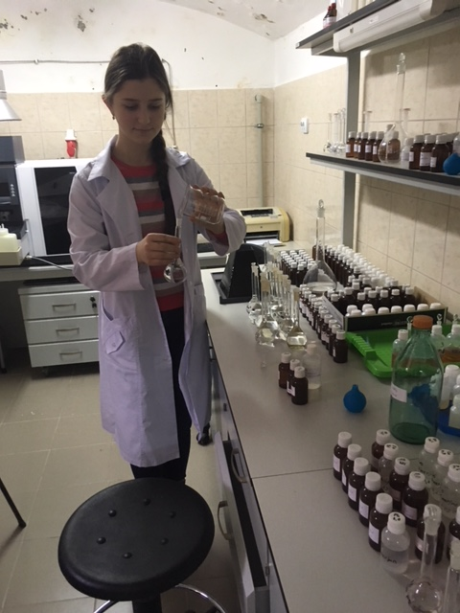
Дякую за увагу!

